Slide 1
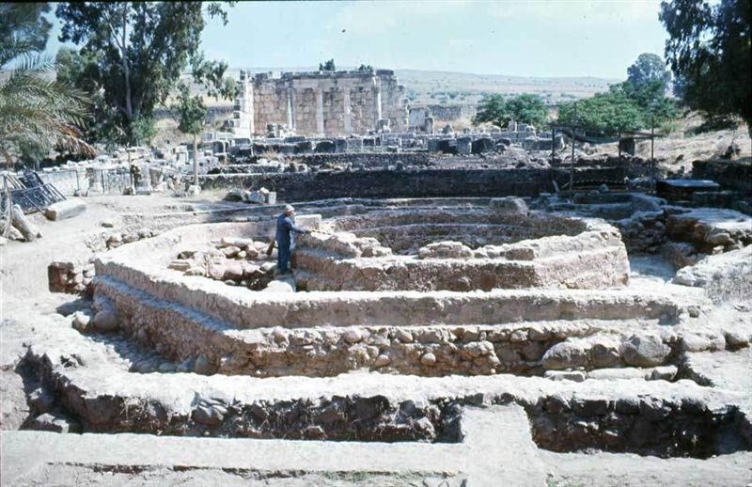

Slide 13
La casa di Pietro.

